Slide 1
상속, OverRiding, OverLoading
김태완

Slide 2
상속이란?
- 기존의 Class를 재사용해 새로운 Class를 작성할 수 있음
- 부모와 자식으로 관계를 맺어주는 것
- 자손은 부모의 모든 멤버를 상속받음
- 상속의 가장 상위 Class는 Object
자식 class
부모 class

Slide 3
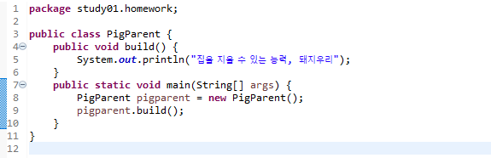

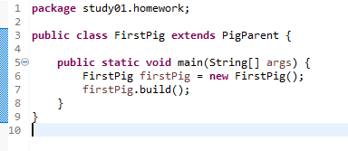

아기돼지 삼형제 상속 Code

Slide 4
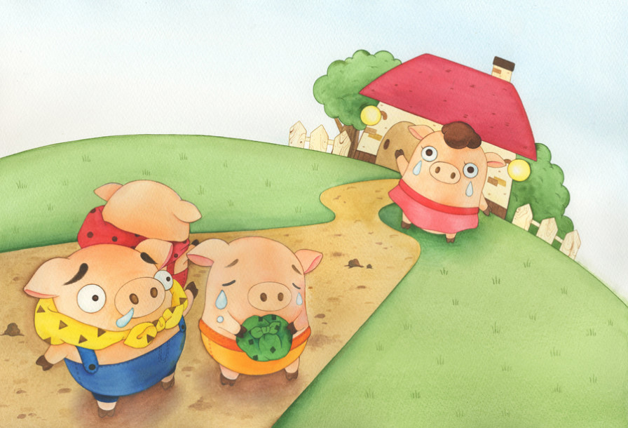
OverRiding이란?
부모 Class로 부터 상속받은 Method를 재정의해서 사용하는 것
Method명, 파라미터 개수, 데이터타입 및 순서가 모두 같아야 함

Slide 5
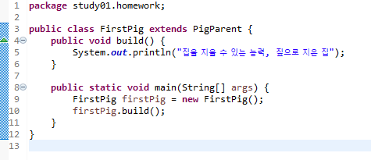

아기돼지 삼형제 OverRiding Code

Slide 6
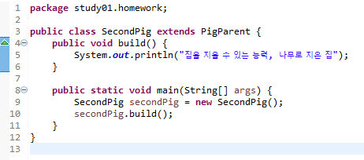

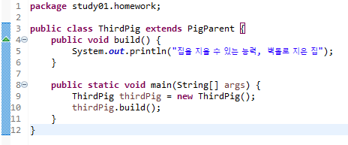

아기돼지 삼형제 OverRiding Code

Slide 7

OverLoading이란?
같은 이름의 Method를 한 Class 내에 여러 개 두는 것
파라미터의 개수, 위치, 데이터 타입을 다르게 지정하여야 함

Slide 8
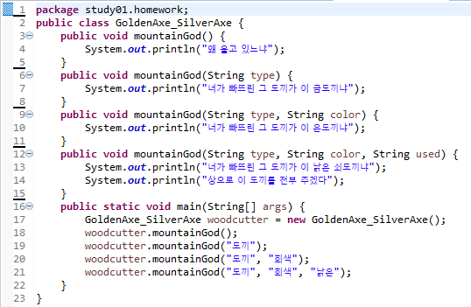




금도끼 은도끼 OverLoading Code

